Slide 1
卒業研究案
北本 健阿樹

Slide 2
現在考えているテーマ
Gitの学習支援
Linuxコマンド学習支援
カオスエンジニアリング
上記項目の混合テーマ

Slide 3
現在取り組んでいること
サーバサイドでLinuxを動作
クライアントサイドでWebアプリとしてLinuxを操作できるターミナル実装
特定のローカルリポジトリのコミットグラフの可視化
ターミナルでのテキストファイル編集機能
※赤字は実装済み

Slide 4
これから実装したい機能
ターミナルにファイラを追加（vscodeでいうエクスプローラー）
Gitリポジトリを破壊するBot（リモートリポジトリ）

Slide 5
現在困っていること
コミットグラフ描画のマージ描画をうまく実装できない
→ git logコマンドからコミット情報を得ているが，マージ情報の扱いが難しい
→ 現在git reflogを使った方法を検討中

Slide 6
画面設計（コミットグラフ描画アプリ）
リポジトリパスを指定してください
開く

Slide 7
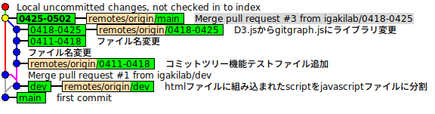
画面設計（コミットグラフ描画アプリ）

Slide 8
画面設計(ターミナル側）
ファイラーを起動
保存
WebTerm>

Slide 9
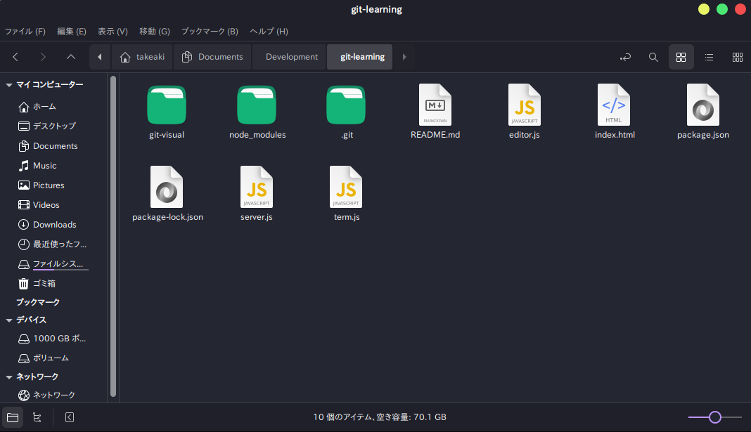
画面設計(ターミナル側）
ファイラーを起動
保存
WebTerm>

Slide 10
画面設計(ターミナル側）
#include <stdio.h>
#include <stdlib.h>
#include <string.h>
#include <unistd.h>
#include <sys/wait.h>
#include <ncurses.h>
#include <form.h>
int bdash_cd(char **args);
int bdash_help(char **args);
int bdash_exit(char **args);
WINDOW *prompt;
WINDOW *result;
ファイラーを起動
保存
WebTerm>

